Slide 1
Ох, уж эта математика!
Внеклассное мероприятие
по математике для 5х классов
Учитель математики
МБОУ «Мариинская гимназия» г. Ульяновск
Попкова Оксана Александровна

Slide 2


Slide 3

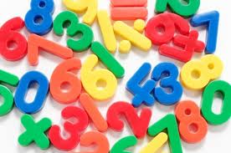
1. Название
Команда, придумай себе «математические» названия: в названии обязательно должно содержать натуральное число!!!!

Slide 4
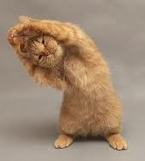
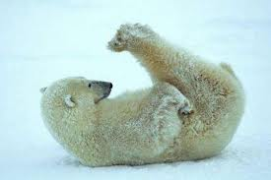
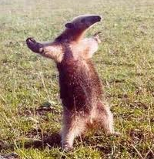
2. Разминка
За каждый правильный ответ команда получает 1 балл. Команды отвечают по очереди – если команда не может дать правильно ответа, вопрос «переходит» команде соперников, первой поднявшей руку.

Slide 5


3. Ребусы
Ребус 1
Т
И = А
МИ
О = У
Ребус 2

Slide 6



3. Ребусы
Ребус 4
Ребус 3
Ребус 5

Slide 7


3. Ребусы
Ребус 6
Ребус 7
Ребус 8

Slide 8
3. Ребусы
_ 7 * 5 3 *
* 9 * * 2
1 4 9 0 9
Ребус 9

Slide 9


Ответы
1. Точка, 2. Минус, 3. Пять, 4. Вершина, 5. Два, 6. Число, 7. Один, 8. Лук
9. 74531-59022=14909

Slide 10

4. Внимание!
Нужно слушать внимательно, так как вопрос будет задаваться в конце. За каждую решенную задачу присуждается 2 балла. Задачи читаются для команд по очереди. Если команда не может дать правильного ответа – право ответа переходит к команде, первой поднявшей руку.

Slide 11
5. Правильный счет
1725 = 20 1262 = 0 347 = 5 1355 = 70 154 = 1 999 = 9 935 = 15 224 = 5

Slide 12
Ответы
1725 = 20 1262 = 0 347 = 5 1355 = 70 154 = 1 999 = 9 935 = 15 224 = 5 | Ответ 1+7*2+5 = 20 12-6*2 = 0 3*4-7 = 5 13*5+5 = 70 1*5-4 = 1 9-9+9 = 9 9:3*5 = 15 2:2+4 = 5

Slide 13


СПАСИБО, за игру!!!

